Slide 1

i
Sentiment Analysis
Using Data Play Store
NUR KHOTIMAH
i
DATA ENTHUSIAST

Slide 2

Presentation Outline
Pitch Deck
Problem
Crawling/Scrapping Data
Preprocessing Data
Classified
Result

Slide 3
TensorFlow World Extended Semarang
Sentiment
Analysis
PENGERTIAN
TEXT MINING
DATA MINING
proses melakukan identifikasi dan ekstrak informasi dari data teks untuk mengetahui sentimen dari produk yang bisa berupa positif, negatif, atau netral..
Preprocessing Data
Feature Extraction
Klasifikasi

Slide 4
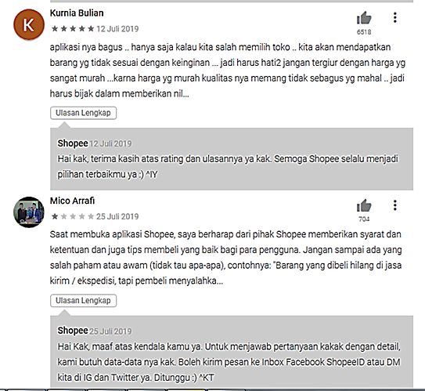
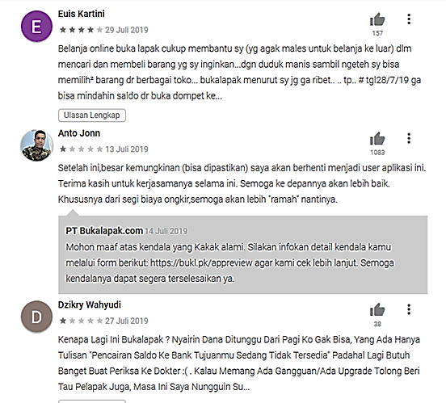
TensorFlow World Extended Semarang
THERE ARE SO MANY OPINIONS..
SO HOW TO SOLVE IT?
Opini yang dimuat di media sosial jumlahnya terlalu banyak untuk diproses secara manual. Oleh sebab itulah, diperlukan sebuah metode atau teknik khusus yang mampu mengkategorikan review-review tersebut secara otomatis, apakah termasuk positif atau negatif (Potdar, Patil, Bagla, Pandey, & Jadhav, 2016).

Slide 5
TensorFlow World Extended Semarang
Sentiment Analysis (SA) adalah cara mengidentifikasi dan mengelompokkan polaritas teks yang diberikan ditingkat dokumen, kalimat dan frasa (Kang, Yoo, & Han, 2012).
Proses memahami, mengekstrak dan mengolah data tekstual secara otomatis untuk mendapatkan informasi (Lee & Pang, 2008).
Dalam dunia nyata, bisnis dan organisasi selalu ingin melihat opini publik tentang suatu produk atau jasa karena dapat mempengaruhi perilaku seseorang (Liu, 2012).

Slide 6
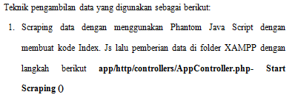
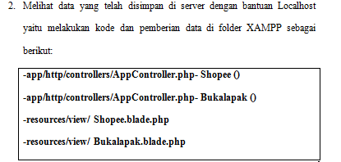
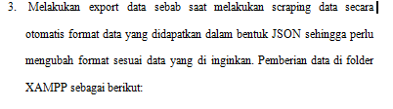
TensorFlow World Extended Semarang
Scraping data
Simpan dan Jalankan di Server
Export data

Slide 7
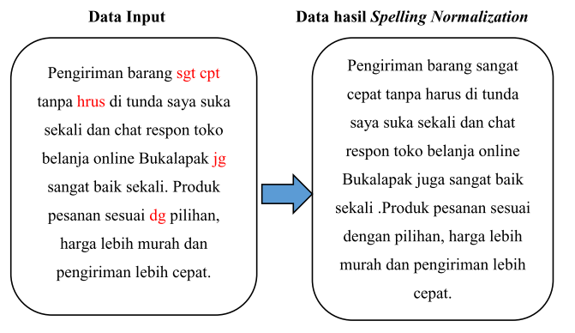
TensorFlow World Extended Semarang
Spelling

Slide 8
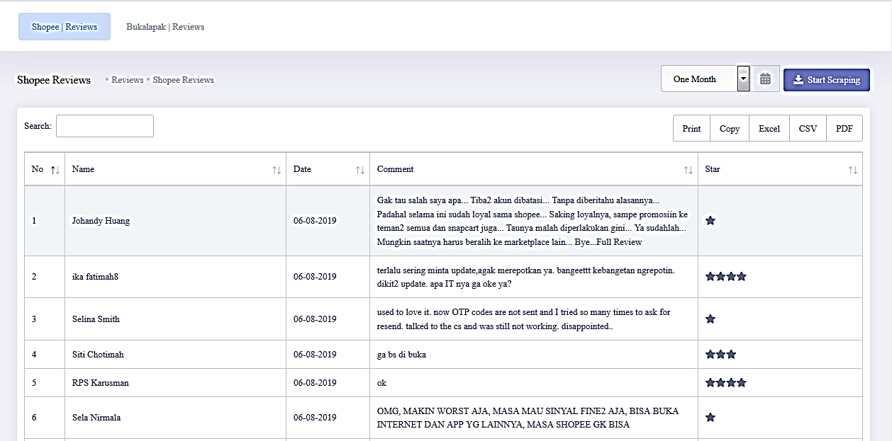
TensorFlow World Extended Semarang

Slide 9
TensorFlow World Extended Semarang
Preprocessing Data
Spelling melakukan perbaikan kata-kata yang salah eja atau disingkat dengan bentuk tertentu.
Case folding adalah proses penyeragaman bentuk huruf dimana dalam
proses ini hanya menerima huruf latin antara “a” sampai “z”.
Tokenizing atau tokenisasi adalah proses memisahkan kata per kata pada
sebuah dokumen menjadi kata – kata yang saling independen.
Stemming yaitu proses merubah kata yang telah ditokenisasi menjadi kata dasarnya.
Filtering merupakan tahap pemilihan kata pada dokumen atau pengurangan dimensi kata di dalam corpus yang disebut stopwords.

Slide 10
TensorFlow World Extended Semarang
Feature Extraction
Feature extraction merupakan sebuah step untuk mentransformasi teks kedalam angka atau yang bisa disebut feature representation.
1. Bag of Word (TF, TFIDF) 2. Word Embedding (Glove, Word2vec, FastText) 3. Character Embedding
BoW (Bag of Word) akan merubah term (kata) dalam sebuah kalimat menjadi skalar, Word Embedding akan merubah sebuah kata menjadi vektor dengan dimensi tertentu, sedangkan Character Embedding akan merubah sebuah huruf menjadi vektor dengan dimensi tertentu.

Slide 11
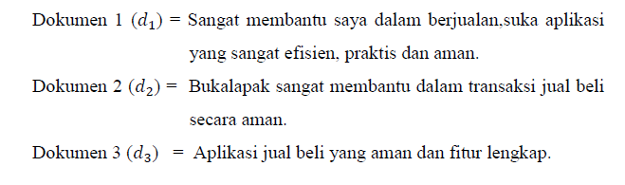
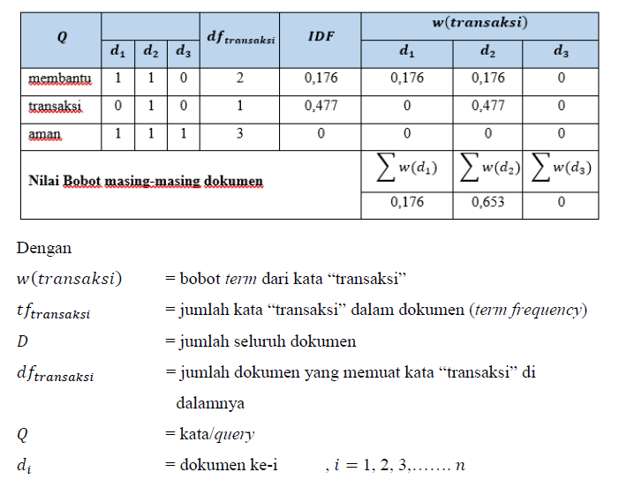
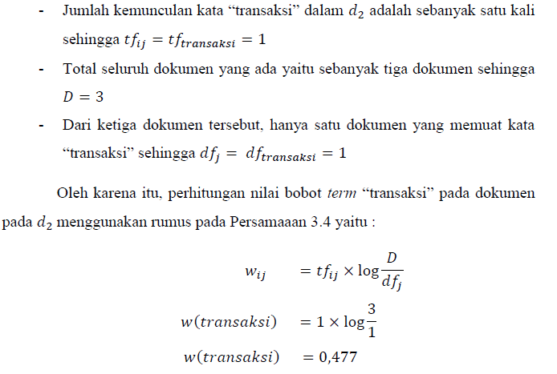
TensorFlow World Extended Semarang

Slide 12
TensorFlow World Extended Semarang
Judul Penelitian | Tahun Penelitian | Data dan Metode | Hasil
Text Mining dengan Metode Naive Bayes Classifier dan Support Vector Machines untuk Sentiment Analysis | Alamsyah dan Saraswati. (2011) | NBC dan SVM | Metode SVM memiliki tingkat akurasi yang lebih tinggi daripada metode NBC untuk pengujian data opini positif.
Analisis Sentimen Twitter untuk Teks Berbahasa Indonesia dengan Maximum Entropy dan Support Vector Machine | Putranti dan Winarko (2014) | Data Twitter Maximum Entropy dan Support Vector Machine | Algoritma Maxent digunakan untuk POS tagger dan SVM digunakan untuk membangun model klasifikasi. Tingkat akurasi pada pengujian 7 fold cross validation untuk tipe kernel Sigmoid sebesar 86,81 % dan pelabelan kelas secara manual dengan POS tagger sebesar 81,67%.

Slide 13
TensorFlow World Extended Semarang
Judul Penelitian | Tahun Penelitian | Data dan Metode | Hasil
Analisis Sentimen Berdasarkan Komentar Publik Terhadap Toko Online Pada Media Sosial Facebook (Studi Kasus:Zalora dan BerryBenka) | Gusriani, dkk (2016) | Data Komentar Zalora dan BerryBenka Naive Bayes, K-NN dan Decision Tree | Membandingkan Hasil prediksi klasifikasi yang terbaik. Hasil analisis pengujian menunjukkan Naive Bayes, memiliki kestabilan akurasi setelah diuji dengan beberapa nilai Frequent Itemset. Naive Bayes memiliki rata-rata akurasi 90,3%
Penggunaan Analisis Sentimen Menggunakan Metode Naive Bayes Classifier Untuk Marketing Intelligence Dengan Membandingkan Tingkat Kepuasan Pelanggan E-Commerce Di Indonesia (Studi Kasus Pada Bukalapak, Tokopedia dan Elevenia) | Saviera (2017) | Review Bukalapak, Tokopedia dan Elevenia di Facebook Naïve Bayes Classifer | Validasi dan evaluasi yang digunakan adalah K-fold cross validation dan confusion matrix. Hasil penelitian menunjukan bahwa sentimen negatif terhadap ketiga situs e-commerce tersebut lebih mendominasi di media sosial, dan situs e-commerce dengan sentimen negatif paling tinggi ialah Bukalapak kemudian Tokopedia dan Elevenia.

Slide 14
TensorFlow World Extended Semarang
On Multi-Tier Sentiment Analysis using Supervised Machine Learning | Melody Moh, Abhiteja Gajjala, Siva Charan Reddy Gangireddy, and Teng-Sheng Moh (2015) | Data Review Film Naïve Bayes, SVM (Support Vector Machine), Random Forest, and SGD (Stochastic Gradient Descent) | Berdasarkan hasil yang didapat Stochastic Gradient Descent memiliki akurasi paling tinggi saat dilakukan multi-tier sentimen analisis
Comparative Study on Machine Learning Algorithms for Sentiment Classification | Mohammad Mohaiminul Islam dan Naznin Sultana (2017) | Data IMBD dan Amazon Multinomial Naïve Bayes, Bernouli Naïve Bayes, Logistic Regression, Linier SVM, Stochastic Gradient Descent (SGD) dan Random Forest. | Berdasarkan hasil yang didapat untuk kedua dataset Linier SVM yang memiliki tingkat akurasi paling tinggi, yang selanjutnya Stochastic Gradient Descent memiliki tingkat akurasi tertinggi kedua

Slide 15
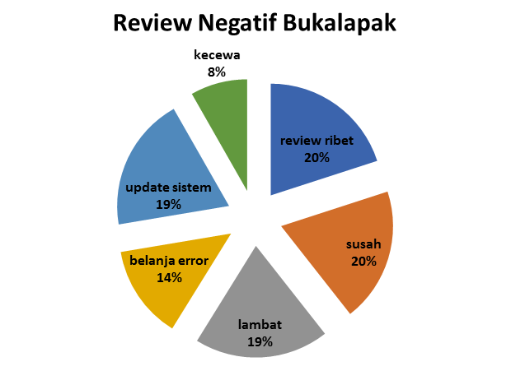
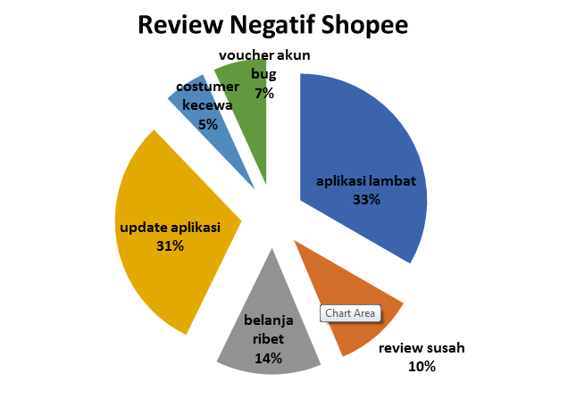
TensorFlow World Extended Semarang

Slide 16
TensorFlow World Extended Semarang
bit.ly/TFSentimentIDF
bit.ly/TFWordEmbedd

Slide 17
TensorFlow World Extended Semarang
nurkhotimah111@gmail.com
085258820111
https://github.com/khotimnr/SentiStrengthID

